Slide 1
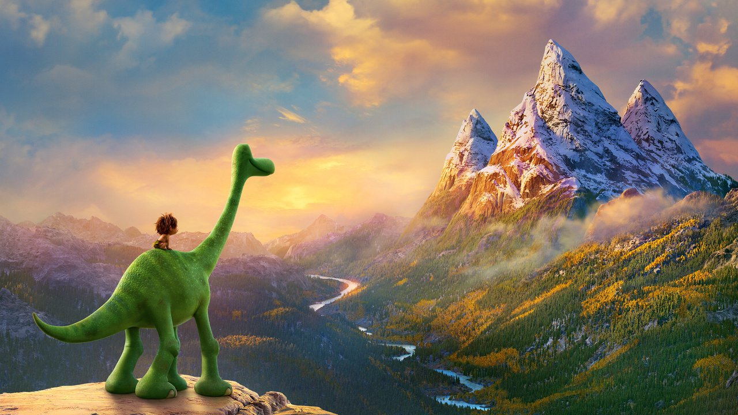
EL VIAJE DE ARLO…

Slide 2
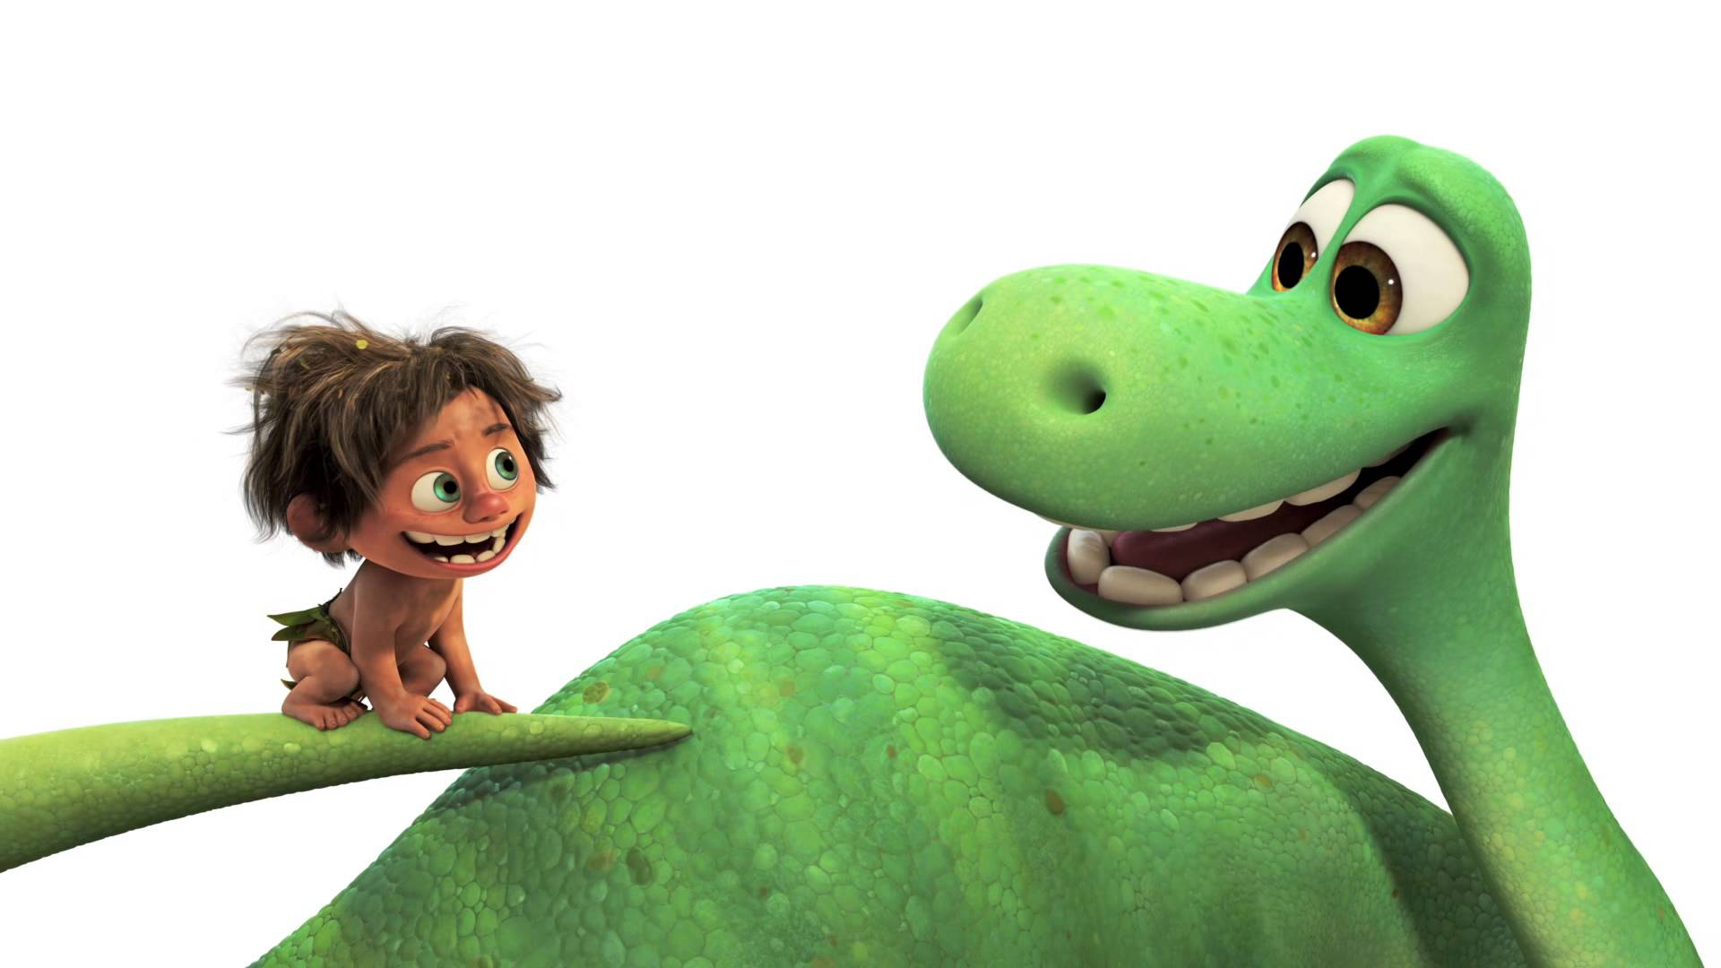
Arlo es un joven apatosaurio, un enorme dinosaurio cuadrúpedo y herbívoro, que vive en una realidad alternativa en la que el meteorito responsable de la extinción del 76% de las especies vivas en ese momento, incluidas los grandes dinosaurios, pasó de largo y no impactó contra la Tierra hace 65 millones de años.

Slide 3
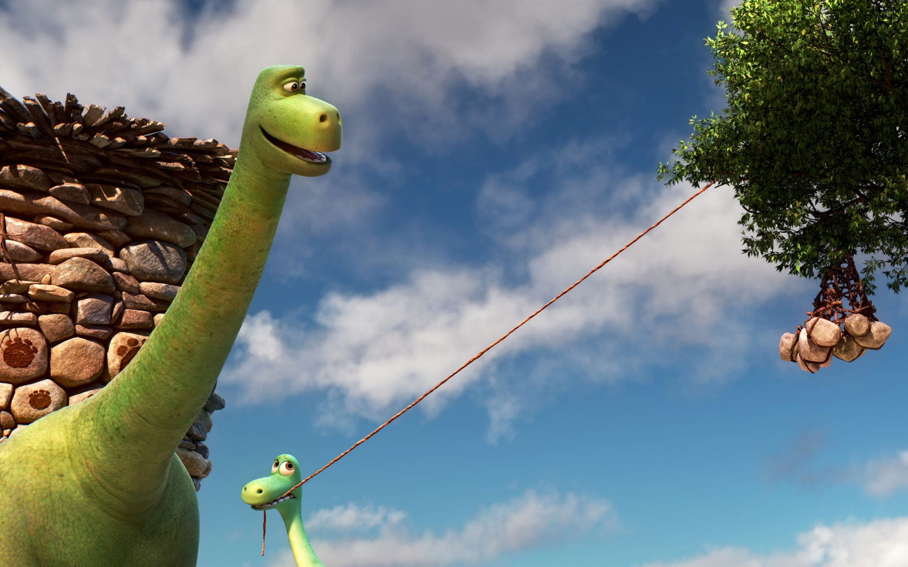
Arlo vivía en la cordillera de los tres picos en una granja, junto a sus padres, su hermana Libby y su hermano Buck.
Cada hijo del matrimonio se encarga de alguna tarea en la granja. Libby regaba lo que estaba plantado en la granja, Buck se encargaba de limpiar el terreno, Y finalmente Arlo se encargaba de darle de comer a las gallinas que tenían en el rancho…

Slide 4
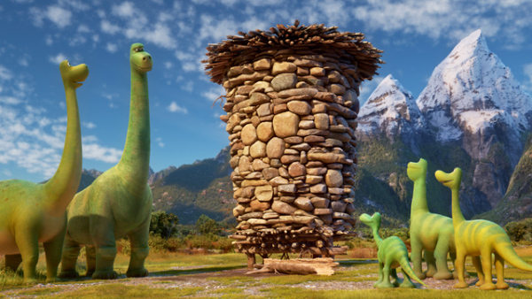

Slide 5
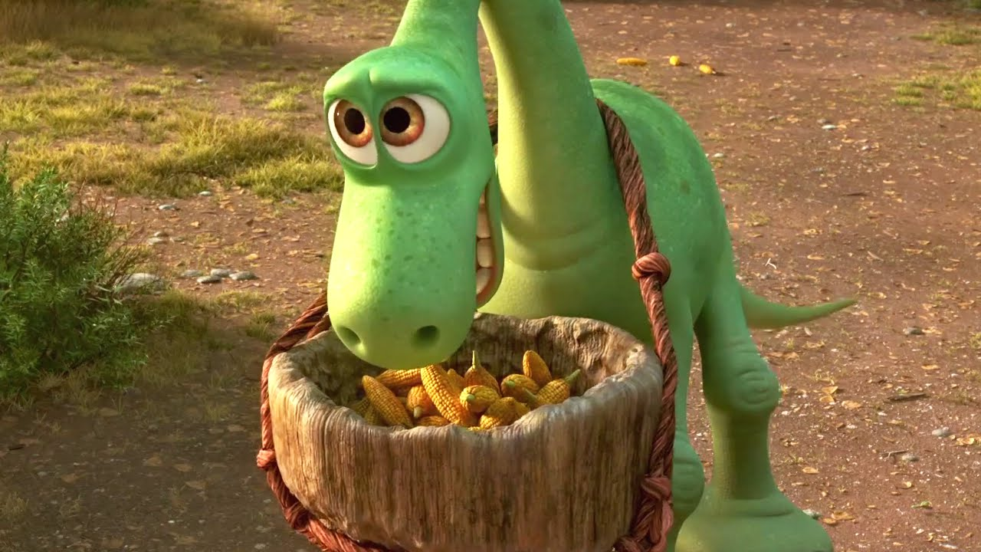

Slide 6
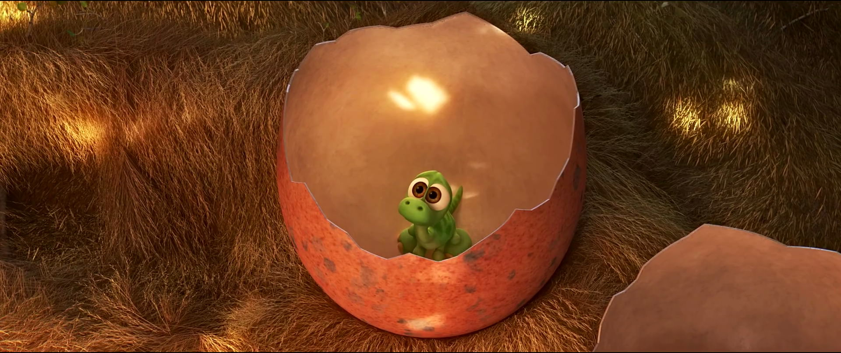
Arlo no es un dinosaurio cualquiera. Su miedo es directamente proporcional a su enorme tamaño. Él nunca ha sido capaz de realizar importantes tareas como las de sus hermanos y eso preocupa a mamá y a papá, pues desean que su pequeño deje huella haciendo algo más grande que él mismo.

Slide 7
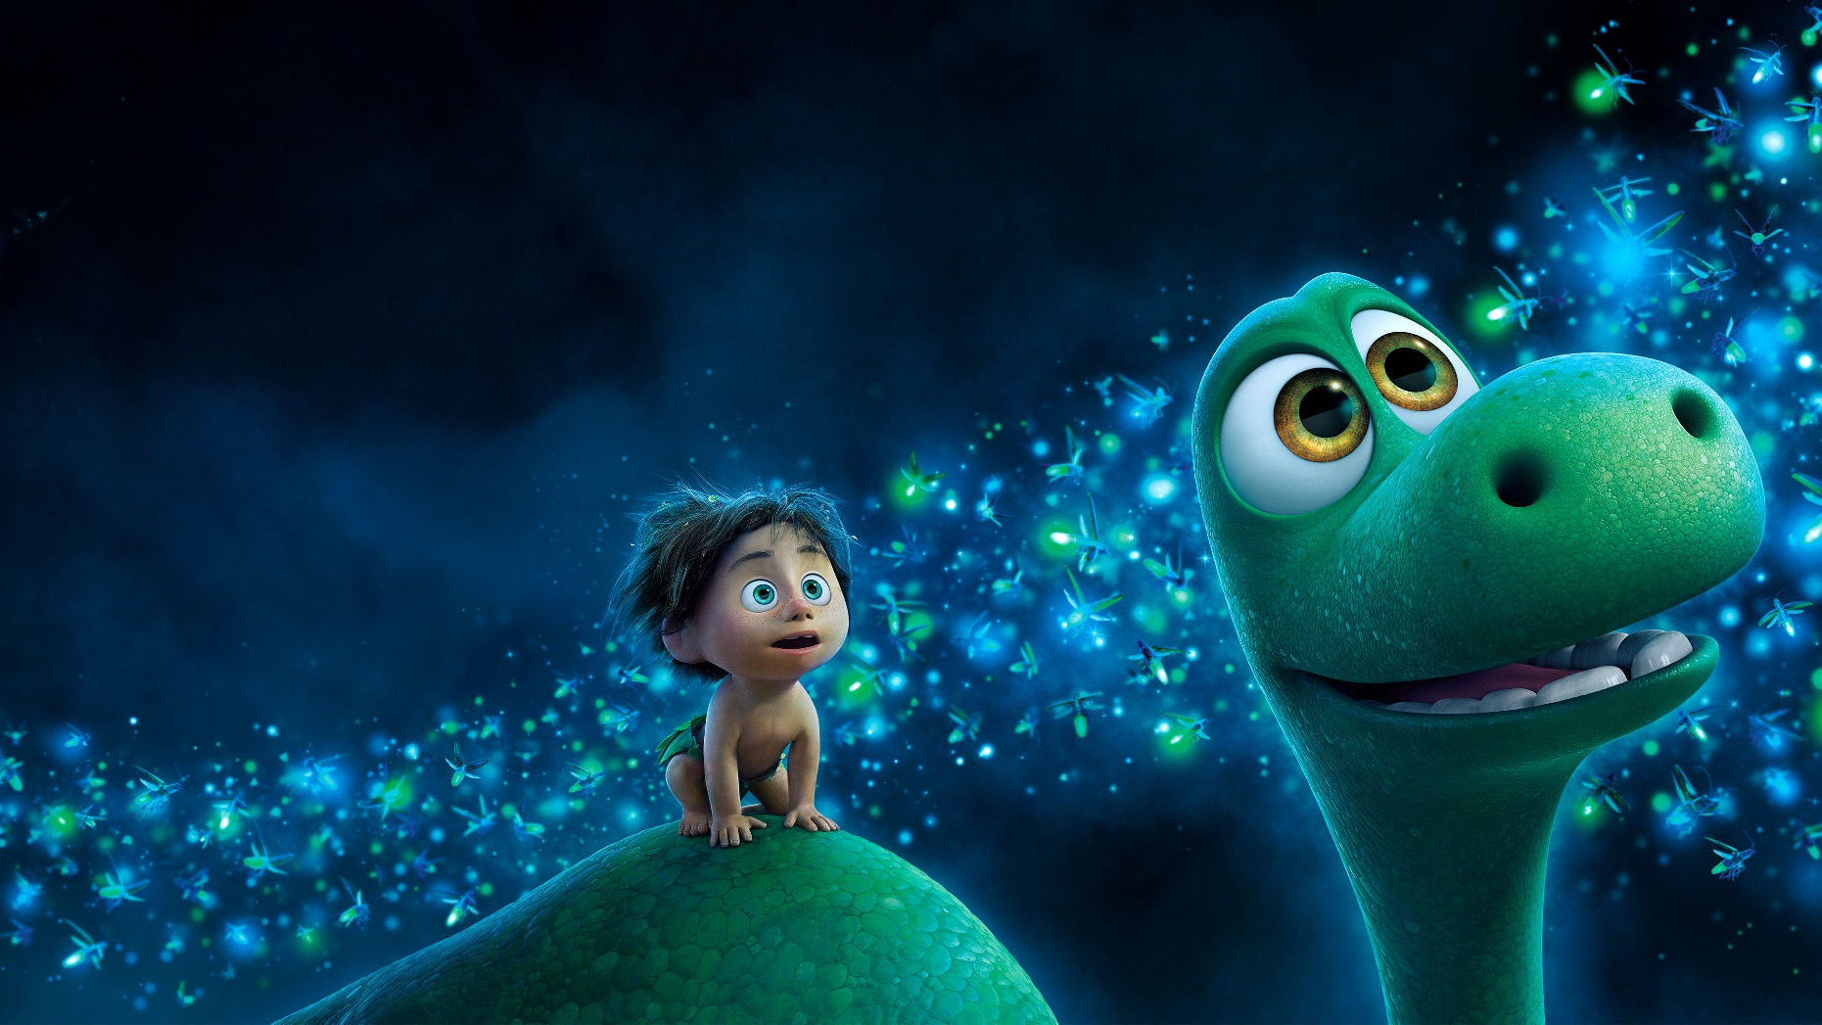
Un día, el destino de Arlo cambia y se encuentra en la inmensidad del bosque, persiguiendo a Spot, un niño humano que le había dado muchos problemas.
Sin embargo, él llega a su vida para enseñarle que la amistad nos hace ver lo mejor de nosotros mismos, alejando los miedos que nos impiden tener una vida llena de aventuras en la que seamos capaces de dejar huella.

Slide 8
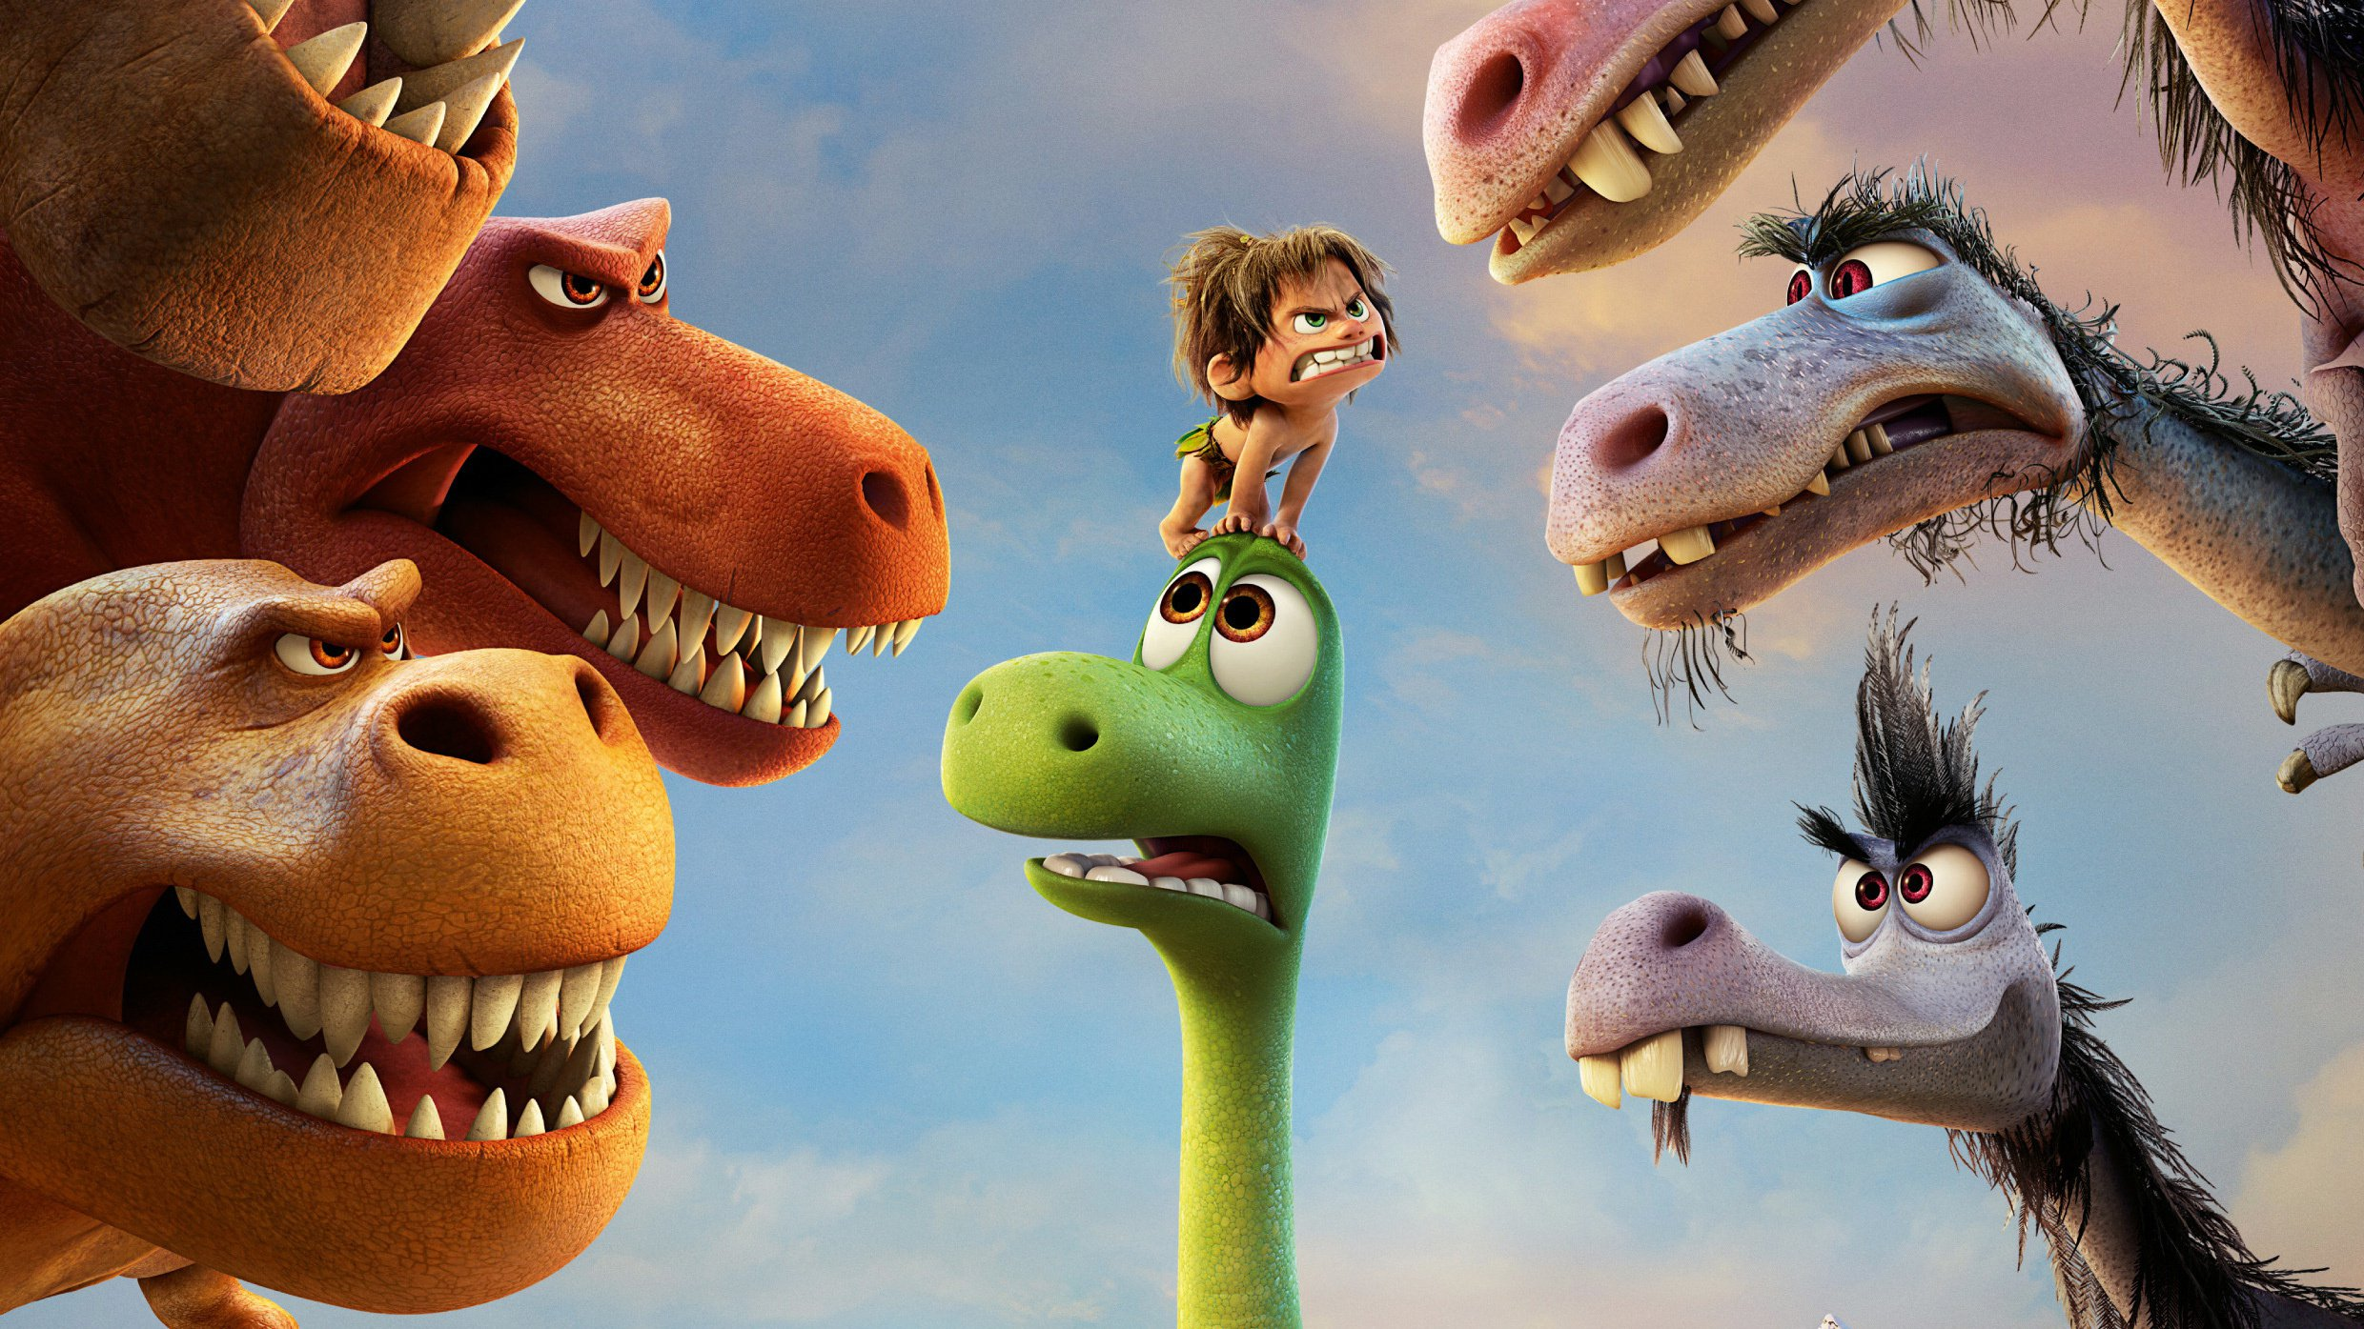

Slide 9
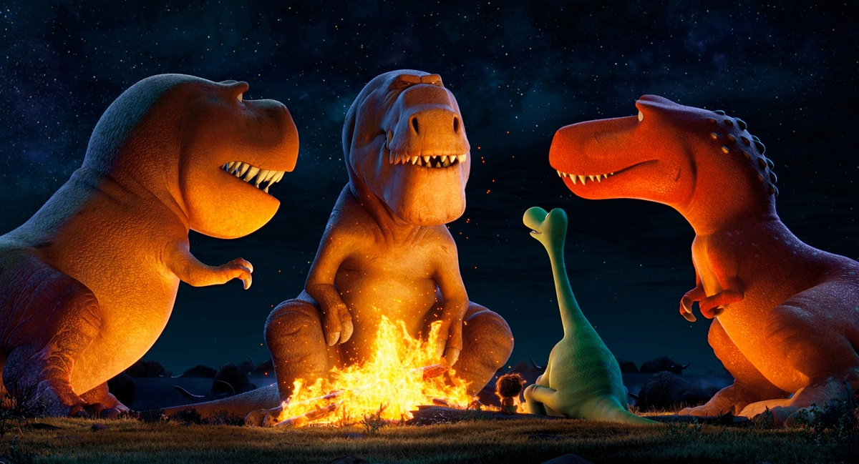

Slide 10
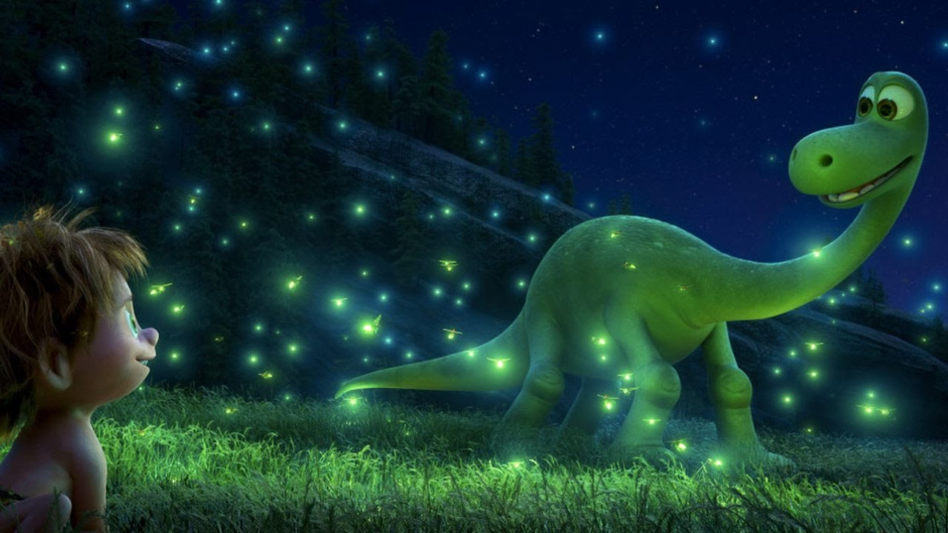

Slide 11
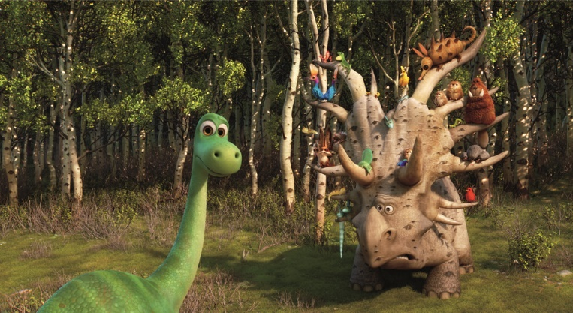

Slide 12









¿Te ha gustado?
Puedes ver más entrando
Aquí
Además puedes recibir powerpoints en tu correo electrónico suscribiéndote aquí:
Esta presentación powerpoint ha sido creada y compartida única y exclusivamente para mispps.com

